Slide 1
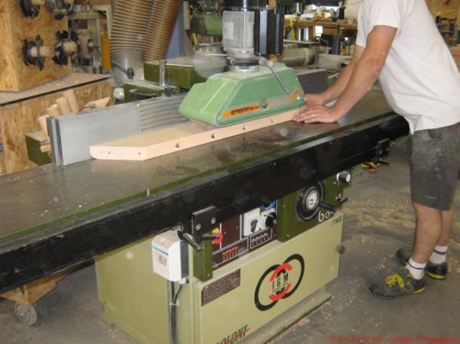
SANITAIRE
Menuiserie fabrication
Fabrication d’un escalier
ZC_MeF2 V3

Slide 2
Information Importante
Ce support accompagne une série de photographies de chantier. Il est destiné à une exploitation pédagogique et a pour objectif la formation des jeunes au repérage des situations dangereuses et à la mise en œuvre de mesures de prévention appropriées.
A cet effet, ce document peut donc présenter des situations à risques qui en aucun cas ne sont à reproduire sur un chantier.
Nous invitons les futurs utilisateurs à la vigilance dans l’exploitation de ces ressources dans un autre cadre que celui pour lequel elles ont été prévues. En cas de doute, merci de vous reporter aux publications OPPBTP ou de contacter un Conseiller en Prévention de notre organisme.
L’OPPBTP

Slide 3
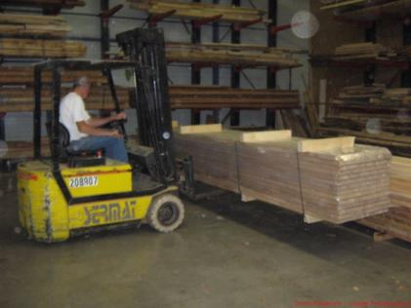
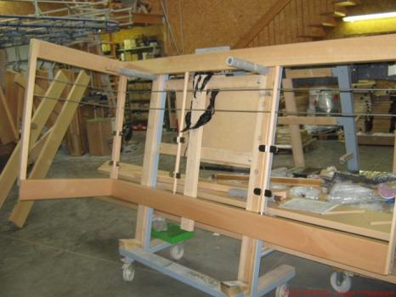
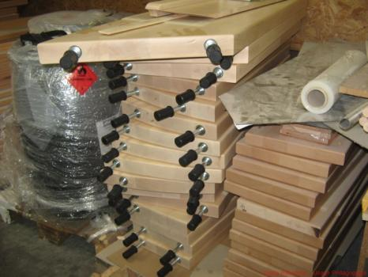
PRESENTATION DE L’ACTIVITE

Slide 4
DESCRIPTION DE LA SITUATION
ACTIVITE: REALISATION D’UN ESCALIER SUR MESURE POUR UN PAVILLON
Travaux à réaliser: Fabrication de l’escalier
Intervention demandée: A partir des plans, réaliser un escalier prêt à être pris en charge par les équipes de pose
Environnement :
  Atelier de menuiserie

Slide 5
L’ENTREPRISE
L’entreprise est une menuiserie spécialisée dans la fabrication d’escaliers. L’essentiel de sa production se fait sous licence d’un procédé de fabrication déposé (marches sur goujons et suspendues à la rampe). L’entreprise fabrique sur mesure et peut fabriquer des escaliers traditionnels ou du mobilier d’habillage de ses escaliers.
L’entreprise est située en Moselle et emploi 27 personnes.
L’entreprise à réalisé une démarche de progrès avec l’OPPBTP.

Slide 6
DEROULEMENT DU CHANTIER
Ce qui s’est passé avant l’intervention
Ce qui se passera après l’intervention
Le bois brut à été réceptionné dans l’atelier
Les équipes de pose ont réalisé les prises de côtes et de photo sur place
Le bureau d’étude à réalisé les plans et sorti les gabarits de fabrication papier à l’échelle 1/1 (Voir ci après)
Une équipe de pose prendra en charge l’escalier pour le poser chez le client.

Slide 7
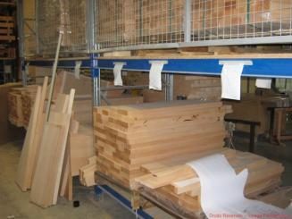
État initial
État final

Slide 8
Déroulement de l’intervention

Slide 9
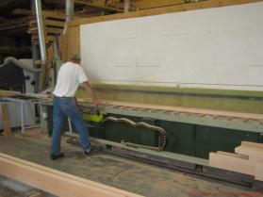
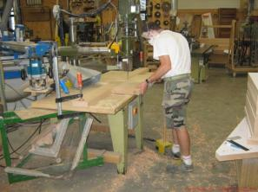
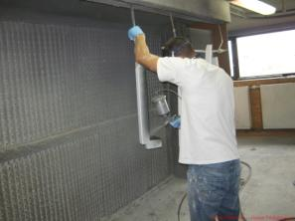
Déroulement de l’intervention
Personnes à l’œuvre : (Main-d'œuvre)
1 Menuisier pour le débit
1 Menuisier pour réaliser l’escalier
1 Peintre en bâtiment pour la finition de l’escalier

Slide 10
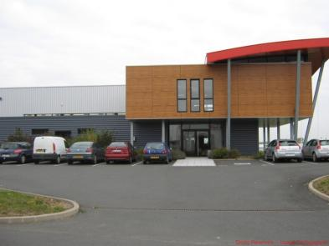
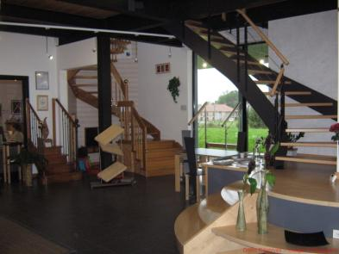
Description de l’atelier (1)
Entreprise située en zone artisanale, disposant d’un parking.
Les bâtiments comprennent l’atelier de fabrication, les bureaux et un hall d’exposition.

Slide 11
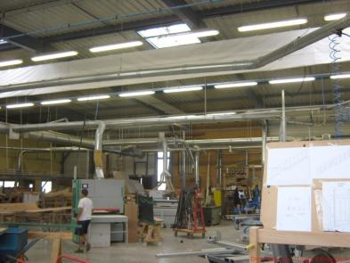
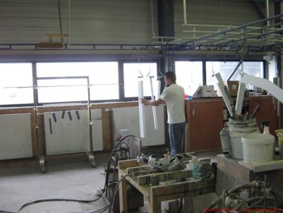
L’atelier regroupe tous les postes de fabrication ainsi que la cabine de finition (isolée) et la zone de stockage et de chargement

Slide 12
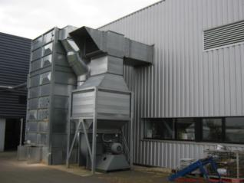
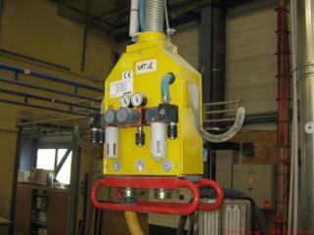
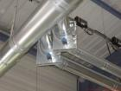
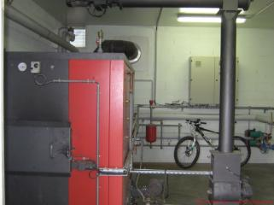
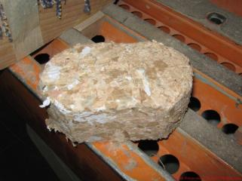
L’atelier dispose d’une aspiration centralisée avec targettes (registres) automatiques et de groupes haute dépression pour l’outillage électroportatif
L’atelier dispose d’un système de compactage des poussières et déchets papier en briques utilisées pour le chauffage (production équivalente à 23000l de fioul/an)

Slide 13
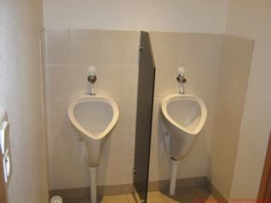
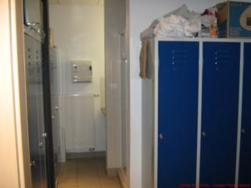
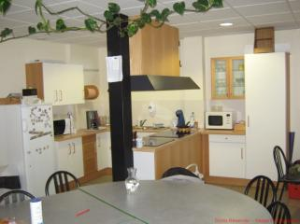
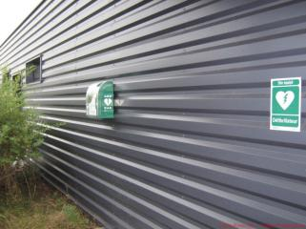
Les bâtiments sont équipés de sanitaires, vestiaires et douches séparés H/F.
Le personnel dispose d’une cuisine aménagée et un défibrillateur est installé en extérieur

Slide 14
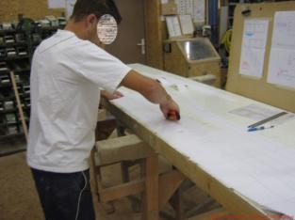
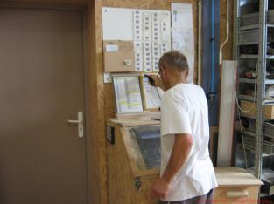
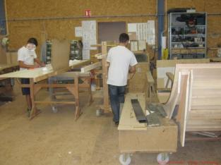
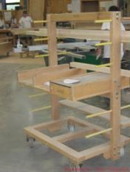
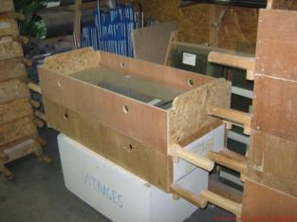
Organisation :
Poste de travail : 1 établi par menuisier, gestion des phases de travail assistée par ordinateur
Manutention : chaque opérateur dispose de divers chariots conçus par l’entreprise. Des caisse à brancards ont été fabriquées pour les fournisseurs de verre et de pièces métalliques.

Slide 15
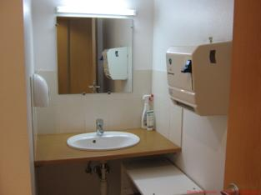
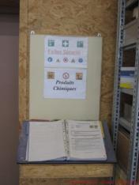
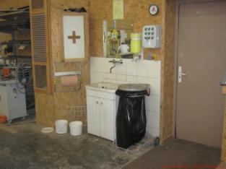
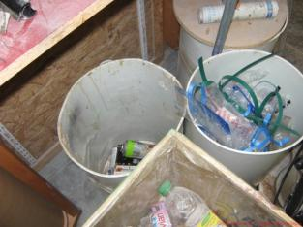
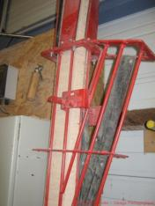
Hygiène, santé et environnement:
Santé: Armoire de secours et fiches Risque Chimique simplifiées disponibles dans l’atelier.
Hygiène : Plusieurs postes de lavage de mains disponibles
Environnement :
Tri des déchets organisé.
Déchets de bois et de papier compressés et brûlés pour chauffer l’atelier

Slide 16
Identification détaillée des phases
Note : toutes ces phases non concernent pas un unique escalier mais peuvent se retrouver dans la fabrication de la plupart des modèles réalisés dans cet atelier. Pour des raisons de facilité, les photographies montrent des tâches réalisées par des personnes différentes mais il est à noter que dans cette entreprise, chaque escalier est réalisé entièrement par le même compagnon. Seuls le débit et la finition sont réalisés par des opérateurs spécialisés.
L’intervention comprend 14 étapes :
  Débit
  Collage des marches
  Découpe et collage des gabarits
  Manutention des pièces
  Découpe des marches
  Perçage des éléments
  Ponçage, calibrage
  Rabotage et réalisation des profils
  Nettoyage des postes de travail
  Pré - Assemblage
  Finition (Egrainage et ponçage)
  Finition (Vernissage ou peinture)
  Assemblage final
  Stockage

Slide 17
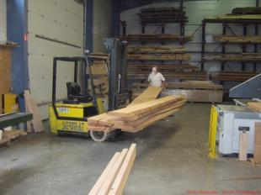
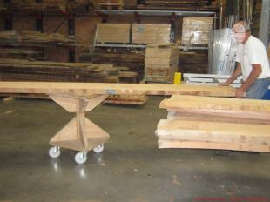
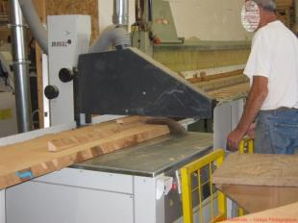
Débit (Approvisionnement et scie circulaire)

Slide 18
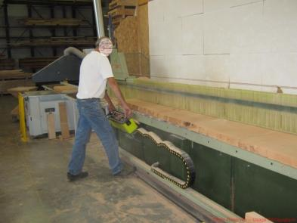
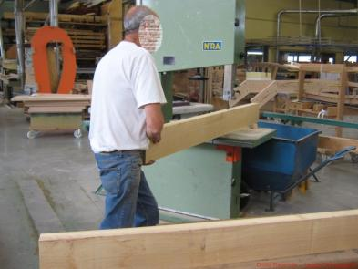
Débit (Délignage et découpe)

Slide 19
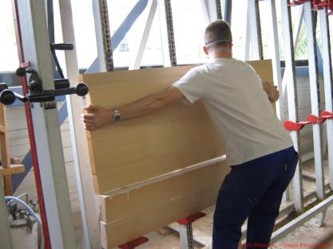
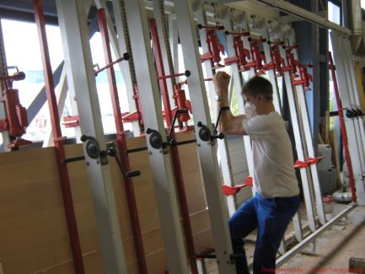
2. Collage des marches

Slide 20
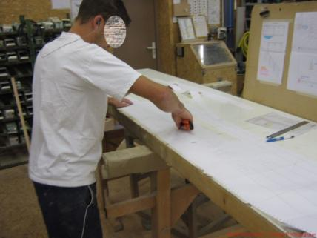
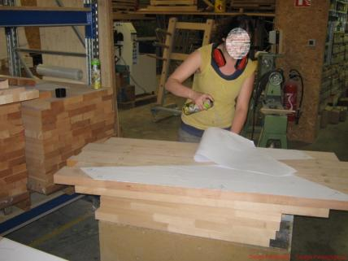
3. Découpe et Collage des gabarits

Slide 21
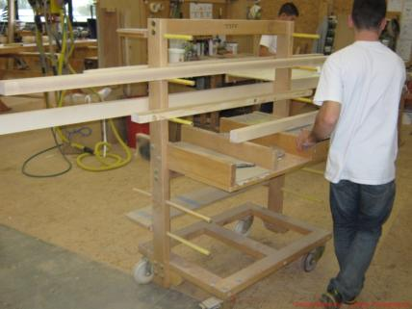
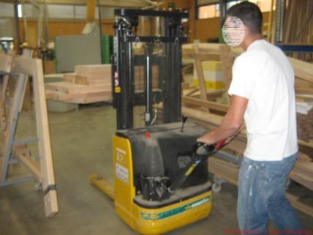
4. Manutention des pièces

Slide 22
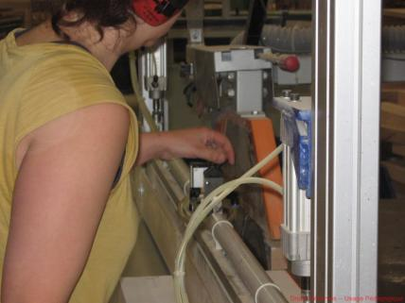
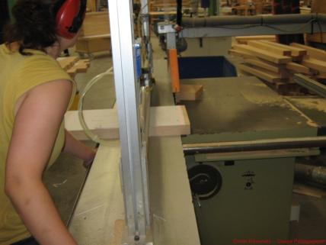
5. Découpe des marches

Slide 23
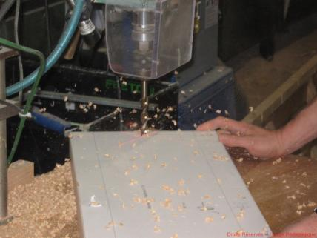
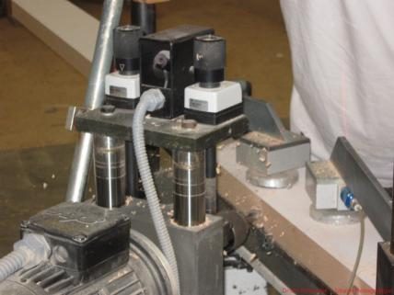
6. Perçage des éléments

Slide 24
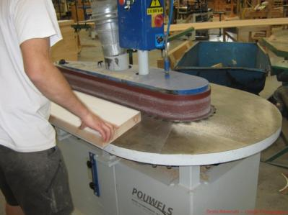
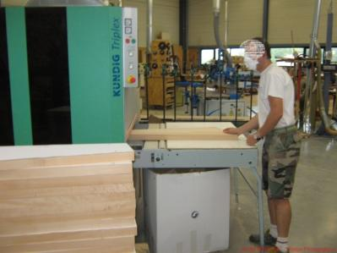
7. Ponçage, Calibrage

Slide 25
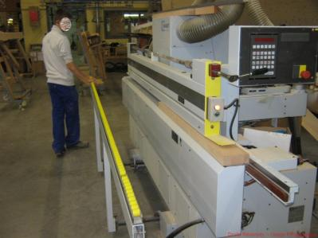
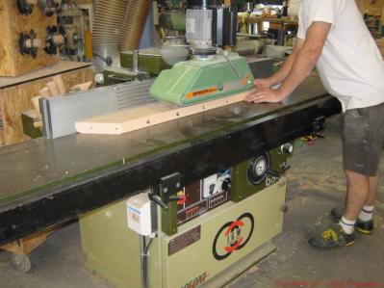
8. Rabotage et réalisation des profils (Marches, Rampe…)

Slide 26


9. Nettoyage des postes de travail

Slide 27


10. Pré - assemblage

Slide 28


11. Finition (Egrainage et ponçage)

Slide 29


11. Finition (Peinture ou vernissage)

Slide 30


12. Assemblage final

Slide 31


13. Préparation au transport et stockage

Slide 32
Analyse des phases

Slide 33


Slide 34



Débit (Approvisionnement et scie circulaire)
Milieu :
Véhicule en mouvement, bruit, poussières
Matériel :
Chariot élévateur, chariot d’aide à la manutention, scie circulaire.
Matériaux :
Bois Brut.
Main d’œuvre :
Formation à la conduite en Sécurité (CACES), autorisation de conduite, Manipulation-manutention de matériel-matériaux
Méthode :
Choix des pièces de bois et placement sur la scie à l’aide du chariot d’aide
Débit sur machine automatique : un écran se lève devant l’opérateur lorsque la machine est actionnée et la lame se rétracte automatiquement après la coupe
Aspiration des poussières par la cape de protection

Slide 35



Débit (Délignage et découpe)
Milieu :
Bruit, poussières
Matériel :
Chariot élévateur, Déligneuse, chariot d’aide à la manutention, scie à bande.
Matériaux :
Bois brut
Main d’œuvre :
Manipulation-manutention de matériel-matériaux
Méthode :
Déligneuse automatisée. La lame est protégée par une cape intégrale.
La lèvre d’étanchéité de la déligneuse est fragile et hors service : empoussièrement important du poste de travail
Dépôt des pièces sur chariot « maison » pour faciliter la manutention.

Slide 36


2. Collage des marches
Note : le hêtre est livré déjà collé par un fournisseur partenaire. Toutes les autres essences sont collées sur place. Le collage permet d’empêcher une déformation des marches dans le temps.
Milieu : Bruit (proximité poste de débit), colle.
Matériel : Cadreuses hydrauliques, pistolet-brosse à colle.
Matériaux : Bois Brut et colle à bois.
Main d’œuvre : EPI : chaussures de sécurité, masque FFP3, protection auditives moulées, manipulation-manutention de matériel-matériaux
Méthode :
Application de la colle sur les chants des pièces
Installation dans la cadreuse
Serrage
Vérification de l’alignement au joint

Slide 37


3. Découpe et Collage des gabarits
Note : gabarits à l’échelle 1:1 imprimés par le bureau d’étude de l’entreprise.
Milieu : Emanations colle
Matériel : Cutter
Matériaux : Bois Brut et colle repositionnable en bombe.
Main d’œuvre : Manipulation-manutention de matériel-matériaux
Méthode :
Découpe des gabarits au cutter
Application des gabarits sur les pièces de bois

Slide 38


4. Manutention des pièces
Note : opération entre chaque phase de travail
Milieu : Atelier, allées de circulation
Matériel : Chariots d’aide à la manutention de divers modèles, transpalette électrique, chariot élévateur
Matériaux : Bois Brut
Main d’œuvre : Manipulation-manutention de matériel-matériaux, formation-autorisation de conduite (chariot élévateur)
Méthode :
Utilisation des moyens adaptés à la situation (table, racks, transpalette électrique)
La forme des chariots et la hauteur des divers points ont été étudiés pour correspondre à la hauteur des machines.

Slide 39


5. Découpe des marches
Milieu : Atelier, bruit, poussières
Matériel : Scie à format équipée d’un système de blocage des pièces hydraulique et de pointeurs laser.
Main d’œuvre : Manipulation-manutention de matériel-matériaux
Matériaux : Bois Brut
Méthode :
Blocage de la pièce dans le système hydraulique pour empêcher l’éjection
Découpe des pièces selon le pointage laser et les marquage sur les gabarits
Les poussières sont aspirées par la cape de protection.

Slide 40


6. Perçage des éléments
Milieu : Atelier, bruit, poussières
Matériel : Perceuse à colonne et perceuses horizontales équipées d’un système de blocage des pièces hydraulique et de pointeurs laser.
Main d’œuvre : Manipulation-manutention de matériel-matériaux
Matériaux : Bois Brut
Méthode :
Blocage de la pièce dans le système hydraulique pour empêcher l’éjection
perçage des pièces selon le pointage laser et les marquage sur les gabarits
Les poussières sont aspirées près de la zone de perçage.

Slide 41


7. Ponçage, Calibrage
Milieu :
Bruit, poussières, pièces en mouvement (en sortie de calibreuse)
Matériel :
Ponceuse à bande avec table aspirante et calibreuse entièrement confinée, bruit, poussières
Matériaux :
Bois
Main d’œuvre :
Manipulation-manutention de matériel-matériaux
Méthode :
Calibreuse : retrait des gabarits papiers et introduction des pièces
Récupération des pièces en sortie

Slide 42


8. Rabotage et réalisation des profils (Marches, Rampe…)
Milieu :
Bruit, poussières, pièces en mouvement (en sortie de raboteuse)
Matériel :
Ponceuse à chant, toupie
Matériaux :
Bois
Main d’œuvre :
Manipulation-manutention de matériel-matériaux
Méthode :
Ponceuse à chant : introduction des pièces en entrée et récupération en sortie. La Ponceuse à chant permet de traiter deux arrêtes
Toupie : Réglage de la toupie avec une pièce témoin, mise en place du protecteur à lame de l’outil, mise en place de l’entraineur.
Les deux machines disposent d’un système d’aspiration des poussières.

Slide 43


9. Nettoyage des postes de travail
Milieu :
Poussières
Matériel :
Raboteuse, toupie, balai, pelle, système d’aspiration centralisé
Matériaux :
Copeaux et poussières
Main d’œuvre :
Manipulation-manutention de matériel-matériaux
Méthode :
Les postes de travail sont systématiquement nettoyés après chaque passage
Ramassage au balai
Evacuation par une bouche d’aspiration

Slide 44




10. Pré - assemblage
Milieu :
Poussières, bruit
Matériel :
Perceuse double à main, défonceuse, maillet amorti, ponceuse à main.
Matériaux :
Pièces de bois, quincaillerie pour l’assemblage
Main d’œuvre :
Manipulation-manutention de matériel-matériaux
Méthode :
Les rainures sont réalisées à la défonceuse
Perçage à la perceuse double et assemblage au maillet caoutchouc amorti (rempli de billes anti-rebond)
Vissage des éléments de rampe.
Ponçage de l’élément

Slide 45


11. Finition (Egrainage et ponçage)
Milieu :
Poussières, bruit
Matériel :
Egraineuse, table aspirante en service, ponceuse à main avec aspiration centralisée
Matériaux :
Bois
Main d’œuvre :
Manipulation-manutention de matériel-matériaux
Méthode :
Les pièces nécessitent une finition en 2 ou 4 couches (2 couches de vernis ou apprêt + peinture + 2 couches de vernis)
La première couche de vernis nécessite un égrainage à la machine ou à la ponceuse.

Slide 46




11. Finition (Peinture ou vernissage)
Milieu :
Poussières, vapeurs-brouillard peintures et vernis
Matériel :
Système de rail, cabine de peinture aspirante et isolée du reste de l’atelier, matériel électroportatif aspiré, pistolet à peinture.
Matériaux :
Bois, peinture bi composant, vernis
Main d’œuvre :
Manipulation-manutention de matériel-matériaux
Méthode :
Manipulation et circulation des pièces sur rail suspendu et crochets avec systèmes d’aiguillage
Mélange des composants à l’aide d’une balance
Application au pistolet

Slide 47


12. Assemblage final
Milieu :
Atelier
Matériel :
Maillet, visseuse sans fil
Matériaux :
Bois, quincaillerie
Main d’œuvre :
Manipulation-manutention de matériel-matériaux
Méthode :
Assemblage des dernières pièces de quincaillerie, des pièces métalliques et des garde-corps.

Slide 48


13. Préparation au transport stockage
Milieu :
Atelier
Matériel :
chariots d’aide à la manutention
Matériaux :
bois, film d’emballage, bouchons de goujons, etc…
Main d’œuvre :
Manipulation-manutention de matériel-matériaux
Méthode :
Protection des pièces peintes par film plastique et stockage en attente dans la zone de chargement

